Slide 1
Struts2第五章
Struts2的标签库

Slide 2
回顾
Java通过哪个对象辨识区域信息
简述中英文切换的思路
OGNL和EL的区别点有哪些
#符号在OGNL中的作用是什么

Slide 3
本章目标
熟练掌握逻辑标签的使用
熟练掌握UI标签的使用
熟练掌握在Struts2的标签中使用OGNL表达式

Slide 4
Struts标签库
我们学习过的标签库有哪些
为什么要使用标签
生成页面效果
简化功能的实现
剥离页面中的代码逻辑
便于美工的维护
JSP动作标签，JSTL核心标签库等

Slide 5
Struts标签库
作为MVC框架最要的两个部分就是控制器和视图，视图部分主要通过标签来实现
Struts2的标签库基于OGNL实现，相比于Struts1的标签库区别主要在以下几点
基于OGNL实现的struts2标签库对于集合，对象的访问更强大
所有标签类别统一集中在一个库中
整合了DOJO的支持，页面呈现更丰富
提供了AJAX的支持
不依赖于表现层技术

Slide 6
Struts标签库
Struts2标签库从功能上看主要分为
逻辑标签
UI标签
使用Struts2标签库
WEB-INF中添加struts-tags.tld
页面中导入标签库

Slide 7
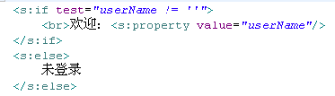
逻辑标签
if/elseif/else标签
if标签用来表示条件的判断
else标签必须结合if标签使用，表示没有满足的条件情况
OGNL在Struts标签
Struts2标签库中的表达式属性都基于OGNL实现，默认访问stackValue，由于Action存于stackValue，因此直接写属性名即访问当前Action的属性
属性 | 作用
test | 值为OGNL表达式，进行逻辑判断返回boolean

Slide 8
逻辑标签
set标签
用来在context中添加一个键值对
属性 | 作用
var | 写入contextValue中的键
value | 写入contextValue的值，通过OGNL获取，如果值为基本类型通过单引号写入

Slide 9
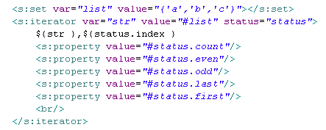
逻辑标签
iterator标签
用来迭代集合
属性 | 作用
var | 写入contextValue中的键
value | 迭代的集合或数组使用OGNL获取
status | 每个元素的状态

Slide 10
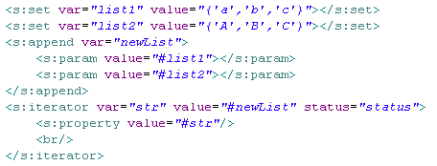
逻辑标签
append标签
用来将多个集合拼接成一个集合，需结合<s:param>子标签
param标签
配置参数
属性 | 作用
var | 写入contextValue中的键
属性 | 作用
value | 使用OGNL获取的值

Slide 11

逻辑标签
subset标签
用来对集合进行截取
该标签将产生一个新的集合存入valueStack栈顶，标签运行结束该集合从栈顶移除，因此需要在标签内进行迭代
属性 | 作用
source | 被截取的集合
start | 截取的起始索引
count | 截取的数量

Slide 12

逻辑标签
bean标签
用来创建对象
属性 | 作用
name | 创建对象的class
var | 写入contextValue的键

Slide 13
逻辑标签
date标签
用来格式化时间
属性 | 作用
name | 时间的值
format | 格式化字符串
nice | 是否显示时间差

Slide 14

逻辑标签
include标签
用来包含某个JSP或者servlet页面，需要指定value属性，可内嵌param标签用来将参数传入包含的页面
属性 | 作用
value | 包含的页面路径

Slide 15
逻辑标签
url标签
产生一个URL地址
属性 | 作用
action | 跳转的页面
var | 写入contextValue的键

Slide 16
UI标签
Struts2的UI标签是基于模板的，模板是一个UI标签的外在表现形式，一系列标签的模板构成了一个主题
Struts2内建4个主题，通过theme属性设定
simple
xhtml
css_xhtml
ajax

Slide 17
UI标签
常用的UI标签
form
textfield
password
checkbox
radio
select
…………
UI标签的使用和普通HTML标签相似，只是标签通过OGNL与Action建立了联系

Slide 18
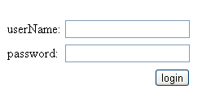

UI标签
特殊属性
lable属性 设定标签对应的文字信息，主题不能为simple
name属性 值为OGNL表达式，获取stackValue中的Action属性

Slide 19
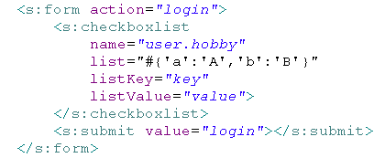
UI标签
特殊标签
checkboxlist标签，用来设定一组复选框
属性 | 作用
list | 使用复选框呈现的集合值，使用OGNL获取
listValue | 通过map集合呈现选项内容的值
listKey | 勾选时获取到的map集合中的键

